Slide 1

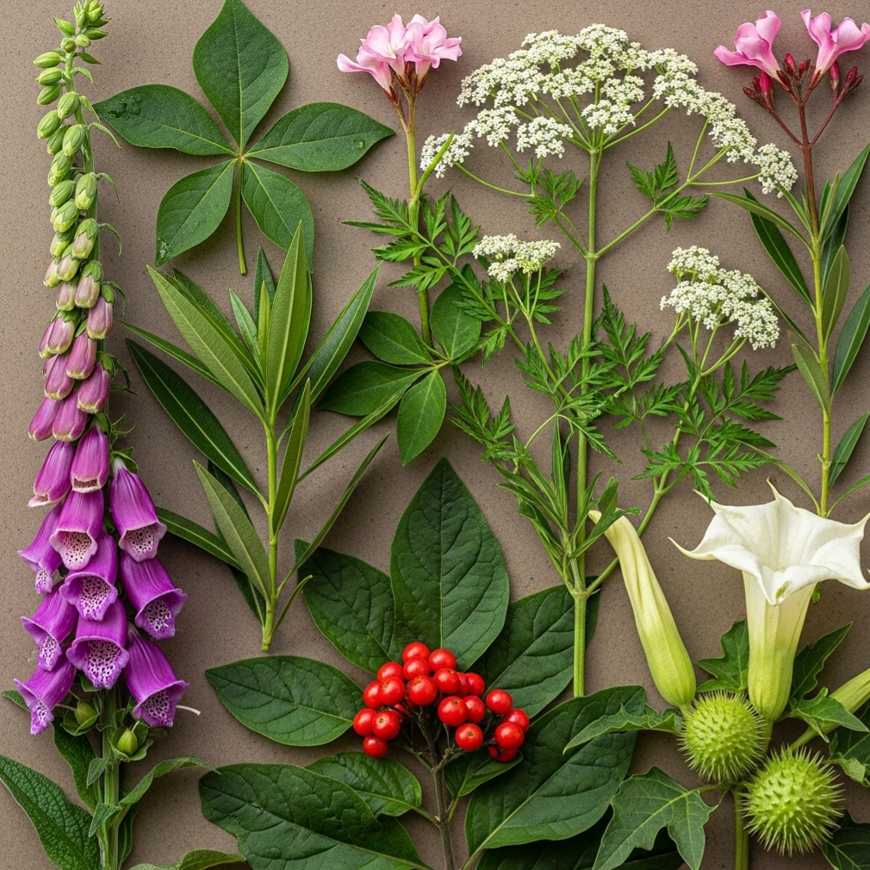
Ядовитые растения
Мир растений поражает своим многообразием и красотой, однако за внешней привлекательностью многих видов скрывается мощное химическое оружие, выработанное в ходе миллионов лет эволюции.
Ядовитые растения — это организмы, которые синтезируют и накапливают в своих тканях вещества-токсины, способные при попадании в организм животных или человека вызывать серьёзные нарушения жизнедеятельности или даже летальный исход.
В рамках этой презентации мы исследуем биологические причины появления ядовитости.

Slide 2

Определение ядовитых растений
Ядовитым считается любое растение, содержащее химические соединения (алкалоиды, гликозиды, сапонины и другие), которые даже в малых дозах вызывают патологические изменения в организме других живых существ.
Токсичность может быть присуща как всему растению целиком, так и концентрироваться в его отдельных частях — корнях, стеблях, листьях, цветках или плодах, причём концентрация яда часто меняется в зависимости от сезона.
Важно понимать, что степень ядовитости является относительной и зависит от вида, возраста и состояния организма, а также от дозы попавшего в него токсина.

Slide 3

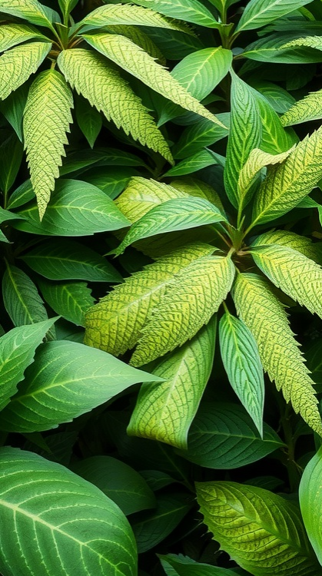
Эволюционное предназначение ядов
Производство токсичных веществ является для растений важнейшим эволюционным приспособлением, выработанным для защиты от внешних угроз.
Яды служат эффективным средством обороны от травоядных животных (фитофагов), делая листья или плоды несъедобными, горькими на вкус или смертельно опасными.
Кроме того, некоторые химические соединения помогают растениям конкурировать с другими видами за свет и ресурсы, подавляя их рост, а также защищают от патогенных грибков и бактерий.

Slide 4

Классификация растительных токсинов
Растительные яды чрезвычайно разнообразны по своей химической структуре и делятся на несколько основных групп, среди которых наиболее известны алкалоиды, гликозиды и эфирные масла.
Алкалоиды, такие как атропин или никотин, представляют собой азотсодержащие соединения, преимущественно воздействующие на нервную систему.
Сердечные гликозиды, содержащиеся, например, в наперстянке, способны нарушать нормальную работу сердечной мышцы, тогда как другие токсины могут поражать печень, почки или вызывать сильные ожоги кожи.

Slide 5

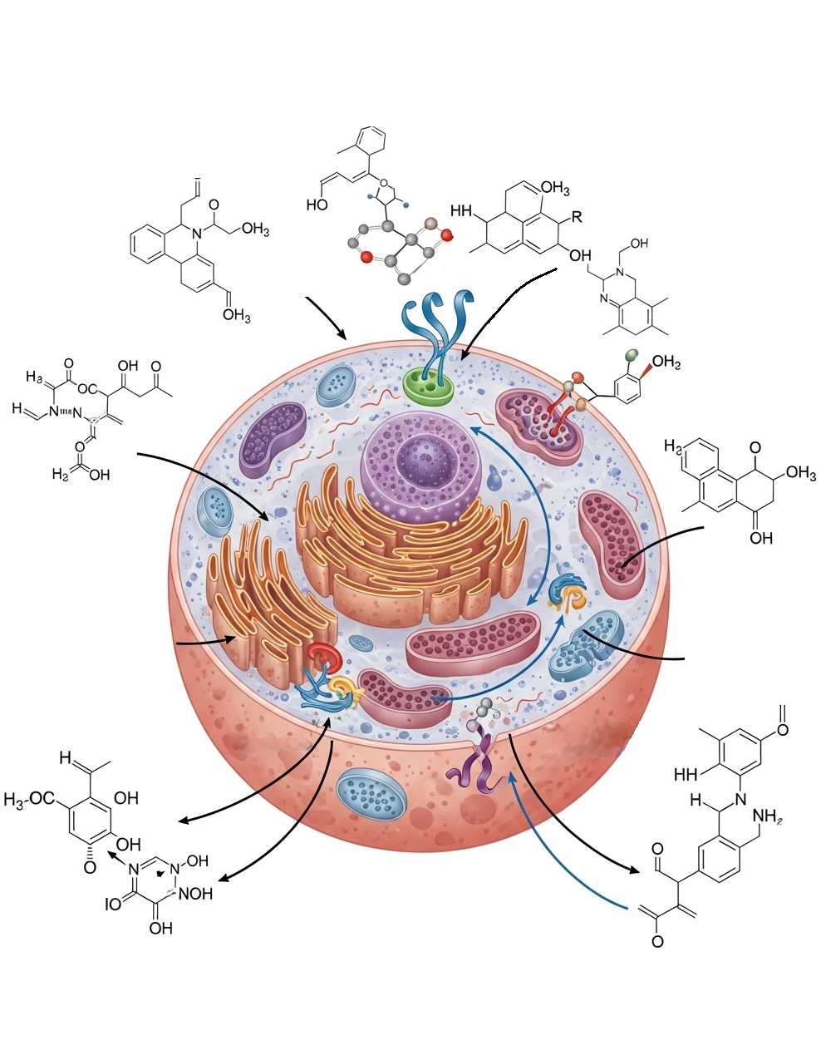
Механизмы действия растительных ядов
Механизмы воздействия растительных токсинов на живой организм сложны и многообразны, но чаще всего они направлены на нарушение ключевых биохимических процессов.
Некоторые яды блокируют работу жизненно важных ферментов, другие имитируют или блокируют нейромедиаторы, нарушая передачу нервных импульсов, что приводит к параличу или судорогам.
Третьи же способны разрушать клеточные мембраны или вмешиваться в процесс синтеза белка, вызывая гибель клеток и целых тканей.

Slide 6

Болиголов пятнистый
Болиголов пятнистый является одним из самых знаменитых ядовитых растений, печально известным ещё со времён Древней Греции, где его сок использовался как официальный яд для приведения в исполнение смертных приговоров.
Его главный токсин, алкалоид кониин, обладает нейротоксическим действием, вызывая восходящий паралич, который начинается с ног и постепенно доходит до дыхательных мышц, приводя к смерти от удушья.
Внешне это растение опасно схоже с некоторыми съедобными зонтичными, что нередко становится причиной случайных отравлений.

Slide 7
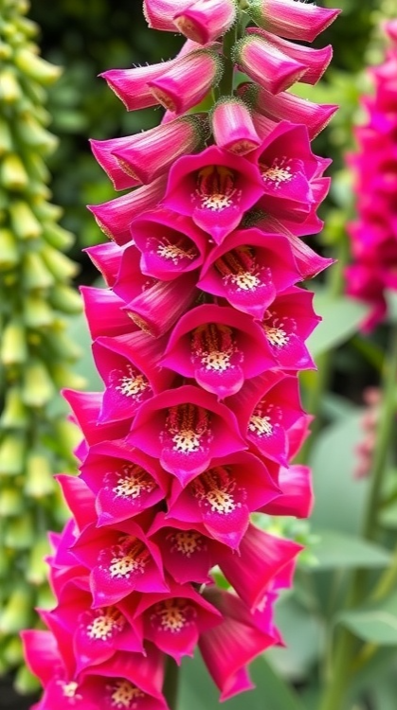
Наперстянка пурпурная
Высокая и эффектная наперстянка, часто выращиваемая как декоративное растение, содержит в своих листьях мощные сердечные гликозиды, в частности дигитоксин.
Эти вещества при передозировке вызывают серьёзные нарушения сердечного ритма, тошноту и спутанность сознания, способные привести к остановке сердца.
Парадоксально, но именно эти смертельно опасные соединения в строго выверенных микродозах используются в медицине для создания препаратов, поддерживающих работу сердца при хронической недостаточности.

Slide 8

Белладонна (красавка)
Белладонна, или красавка, с её блестящими чёрными ягодами, похожими на вишню, является одним из самых ядовитых растений умеренного климата.
Она содержит комплекс алкалоидов, включая атропин и скополамин, которые блокируют парасимпатическую нервную систему, вызывая учащённое сердцебиение, сухость во рту, расширение зрачков и сильные галлюцинации.
Даже несколько съеденных ягод могут оказаться смертельными для ребёнка, что делает это растение особенно коварным.

Slide 9
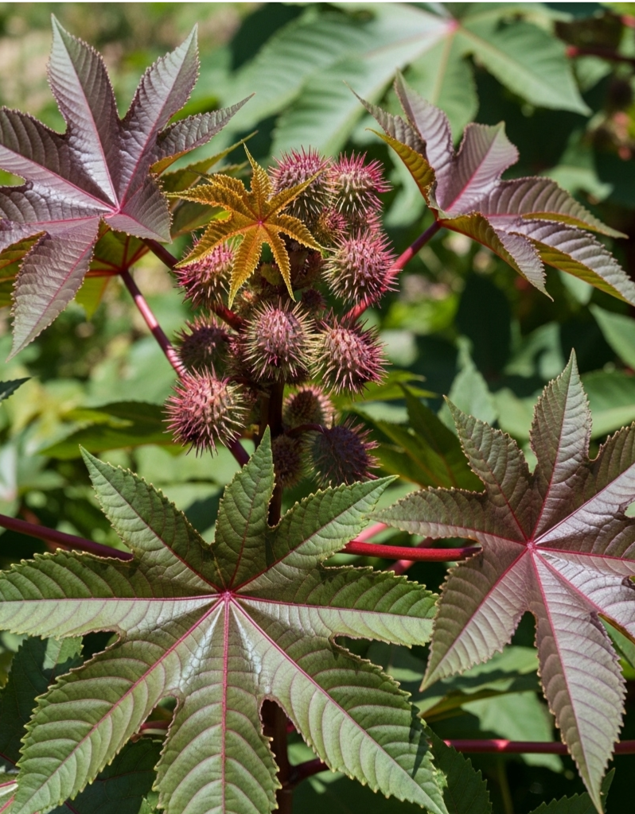
Клещевина обыкновенная
Клещевина, широко распространённое декоративное растение, известна своими красивыми листьями и необычными плодами-коробочками.
Однако её семена содержат рицин — один из самых мощных токсинов белковой природы, который действует на клеточном уровне, необратимо блокируя синтез белка в рибосомах.
Попадание в организм даже одного тщательно разжёванного семени может запустить каскад патологических реакций, приводящих к летальному исходу через несколько дней.

Slide 10
Борщевик Сосновского
В отличие от многих других ядовитых растений, опасность борщевика Сосновского заключается не в приёме внутрь, а в контакте с его соком.
Сок борщевика содержит фуранокумарины — вещества, которые под воздействием ультрафиолетовых лучей солнца многократно повышают чувствительность кожи, вызывая тяжёлые и долго не заживающие химические ожоги II-III степени.
Это явление, известное как фототоксичность, делает борщевик серьёзной угрозой для здоровья людей в летний период.

Slide 11

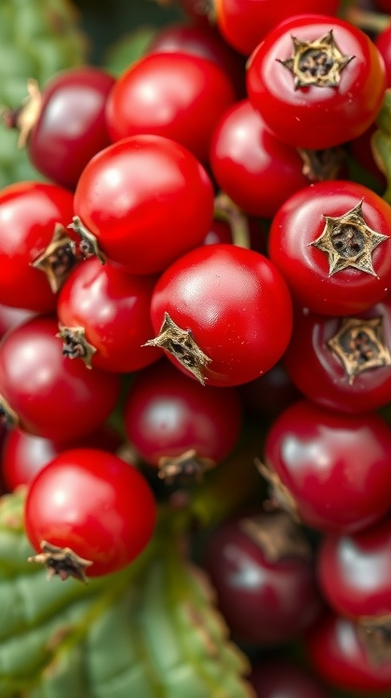
Опасность сходства: ядовитые двойники
Одна из главных опасностей, связанных с ядовитыми растениями, заключается в их поразительном внешнем сходстве со съедобными или безвредными видами.
Например, ядовитые ягоды волчьего лыка можно спутать с красной смородиной, а смертельно опасный вех ядовитый (цикута) по строению корня и запаху напоминает съедобные корнеплоды.
Именно поэтому сбор дикорастущих растений требует глубоких ботанических знаний и неукоснительного соблюдения правила: «Не уверен — не трогай».

Slide 12
Симптомы отравления и первая помощь
Симптомы отравления растительными ядами могут быть разнообразными и включают тошноту, рвоту, боли в животе, головокружение, судороги, нарушение зрения и сердечной деятельности.
При первых же признаках отравления после контакта с растением или его употребления необходимо немедленно вызвать скорую помощь, по возможности сохранив образец растения для точной идентификации.
До приезда врачей можно промыть желудок большим количеством воды и принять активированный уголь, но ни в коем случае не заниматься самолечением.

Slide 13
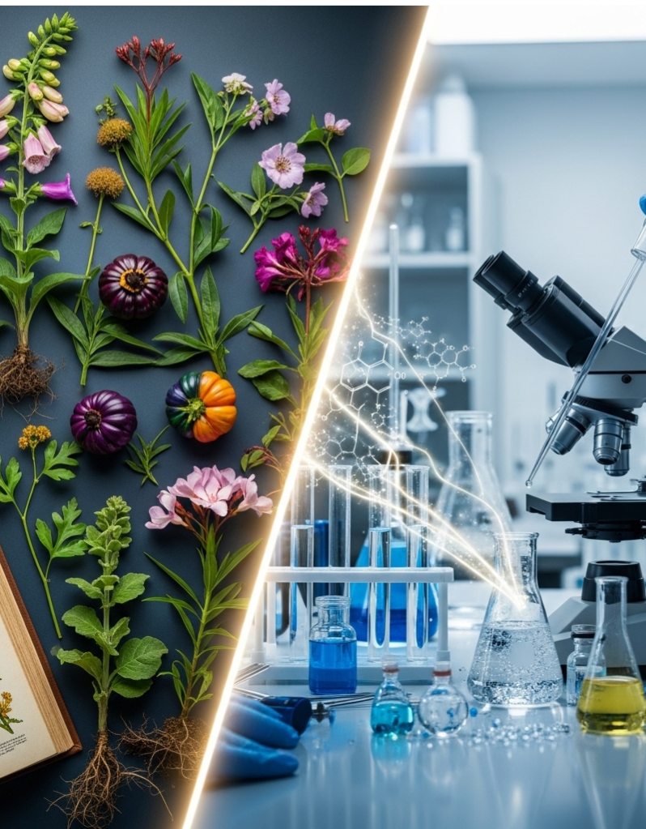
Использование токсинов в медицине
Многие из самых сильных растительных ядов при правильном применении и в строго контролируемых дозах становятся ценнейшими лекарственными средствами.
Этот фундаментальный принцип фармакологии гласит, что любое вещество может быть и ядом, и лекарством — всё дело в дозе.
Так, алкалоиды белладонны используются в офтальмологии, яд наперстянки — в кардиологии, а морфин, получаемый из опийного мака, является незаменимым обезболивающим средством.

Slide 14
Роль ядовитых растений в экосистеме
Ядовитые растения играют важную и сложную роль в поддержании баланса природных экосистем.
Они регулируют численность травоядных животных, предоставляют пищу и убежище для тех видов насекомых и животных, которые смогли выработать к их токсинам невосприимчивость.
Таким образом, химическая защита растений является одним из ключевых факторов, формирующих сложные пищевые цепи и способствующих сохранению биоразнообразия.

Slide 15
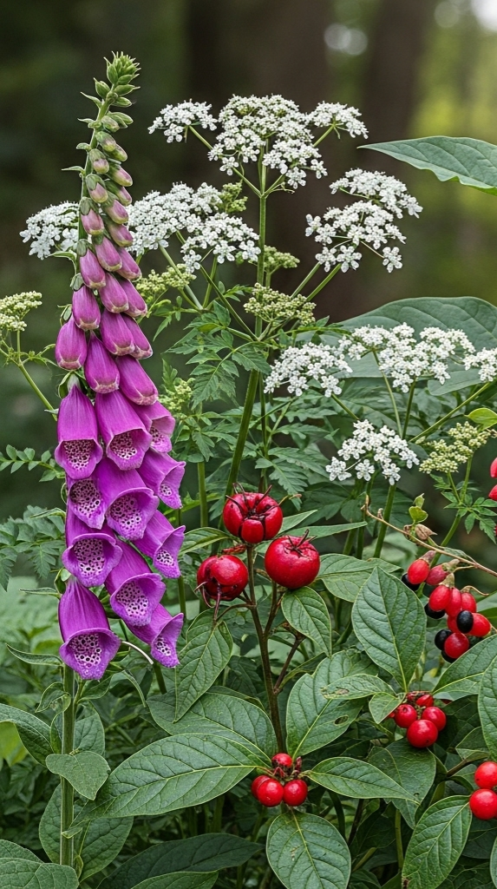
Заключение
Ядовитые растения представляют собой яркий пример двойственности природы, где смертельная опасность и целительная сила могут содержаться в одном организме.
Их изучение не только помогает избежать отравлений, но и открывает перед наукой новые горизонты в создании лекарств, раскрывая сложные механизмы эволюционной борьбы за выживание.
Осознанное отношение к растительному миру, подкреплённое знаниями, является залогом безопасного и гармоничного сосуществования человека с природой.

